Slide 1
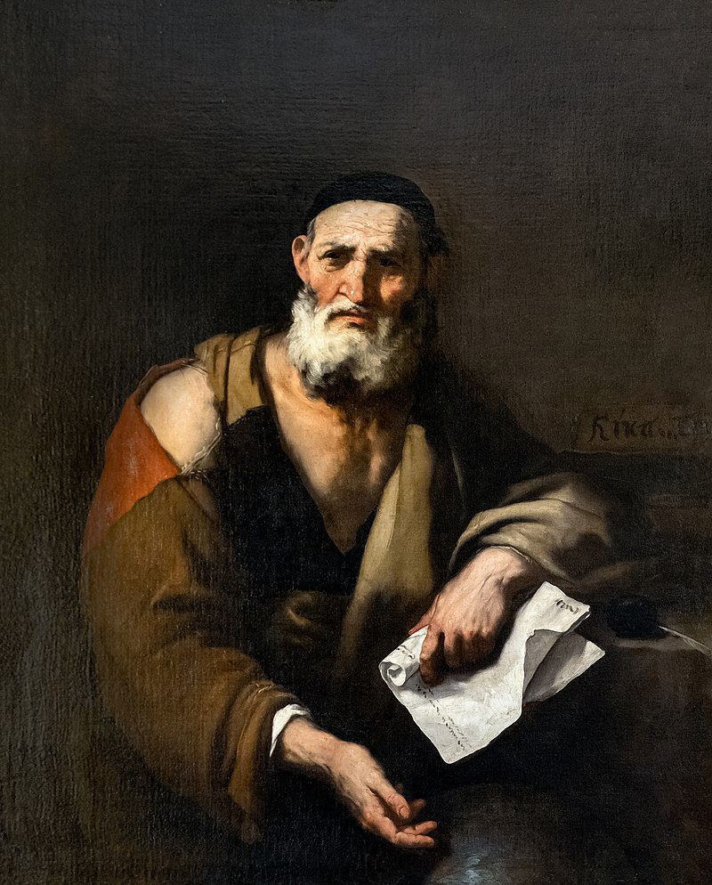
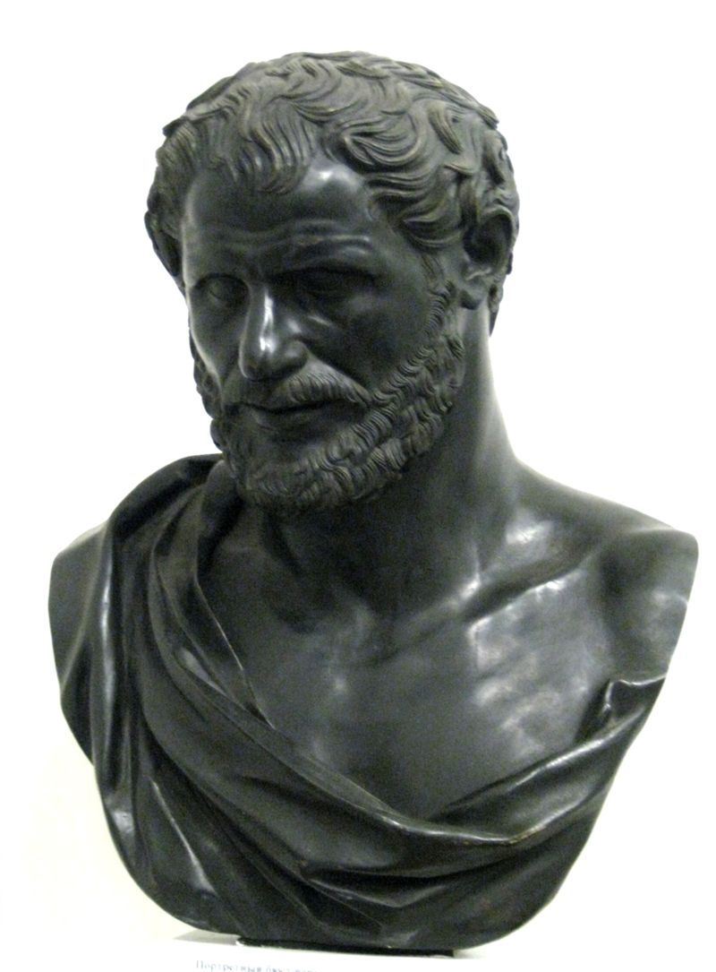
Starověký atomismus (5. stol. př.n.l.)
Leukippos z Milétu
Démokritos z Abdér

Slide 2
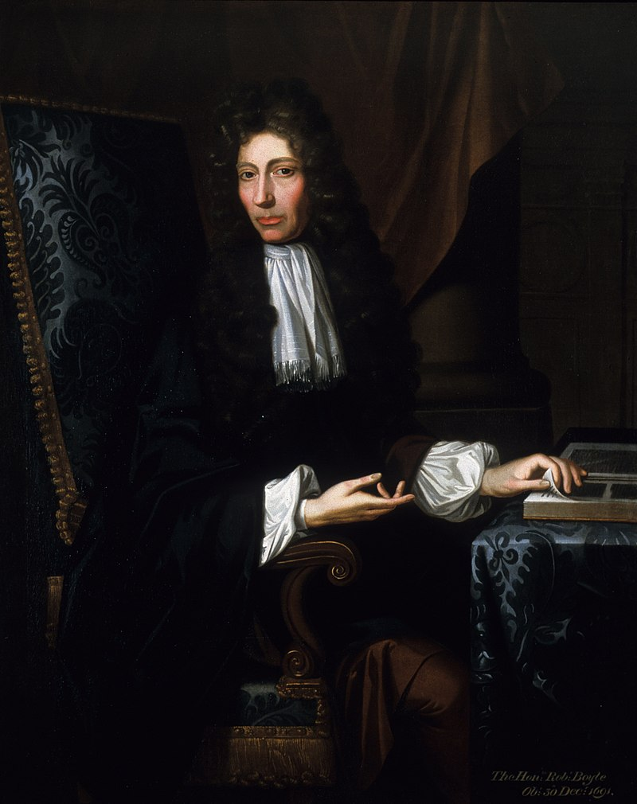
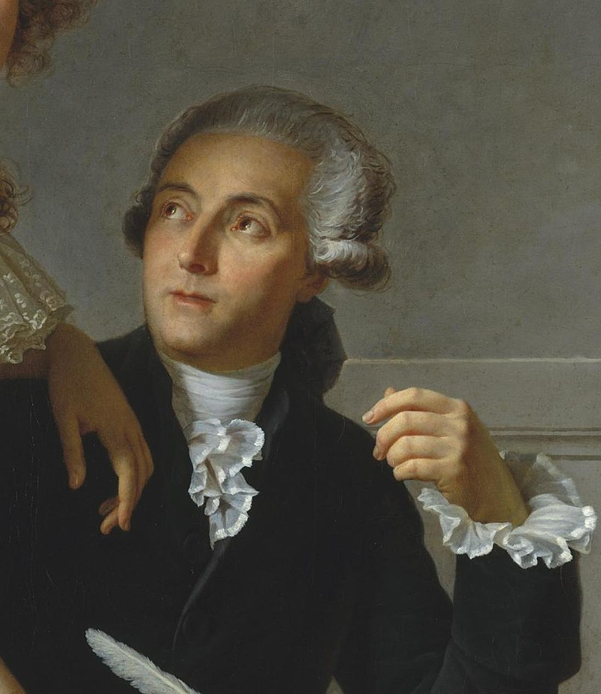
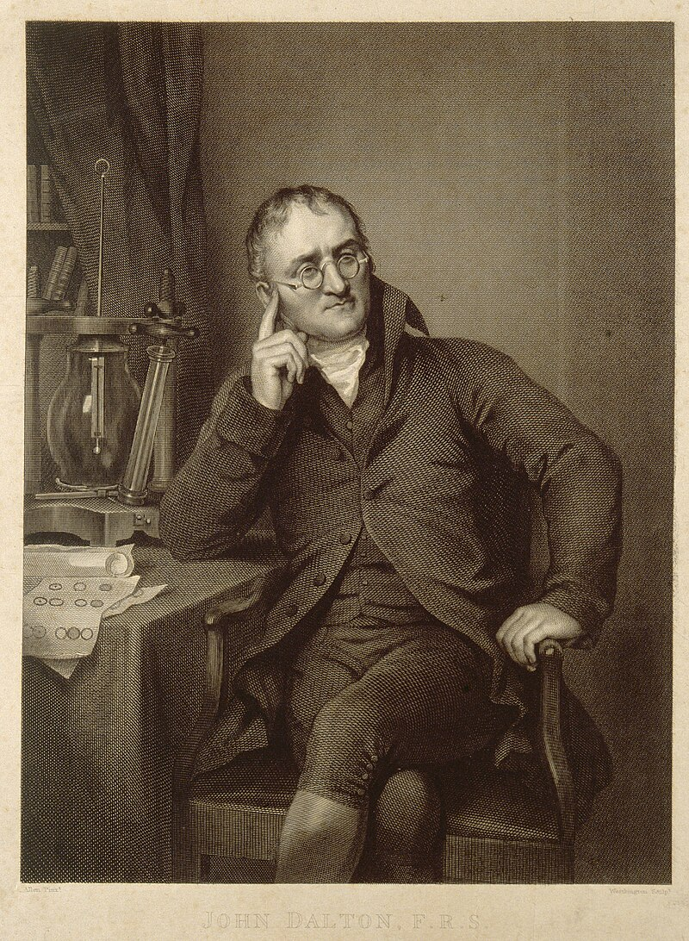
Oživení atomové hypotézy
Robert Boyle (1627 – 1691)
Antoine-Laurent de Lavoisier
(1743 – 1794)
John Dalton (1766 – 1844)

Slide 3
VELIČINY POPISUJÍCÍ SOUSTAVU ČÁSTIC
Klidová hmotnost atomu m_{a}, molekuly m_{m}
Atomová hmotnostní konstanta m_{u} = (1/12) m_{C}
m_{u} ≈ 1,66⋅10^{–27} kg
Relativní atomová hmotnost A_{r} = m_{a}/m_{u}
Relativní molekulová hmotnost M_{r} = m_{m}/m_{u}
Látkové množství n = N/N_{A}; jednotka mol

Slide 4
Avogadrova konstanta je od r. 2019 pevně stanovená na:
N_{A} = 6,02214076 ⋅10²³ mol^{–1} (přesně)
Molární hmotnost M_{m} = m/n
M_{m} = M_{r} ⋅10^{–3} kg⋅mol^{–1}
Molární objem V_{m} = V/n
Hustota látky ρ = m/V
Hustota částic N_{V} = N/V, resp. ΔN/ ΔV

Slide 5
Odhadněte pomocí Avogadrovy konstanty průměr molekuly kyseliny olejové C₁₇H₃₃COOH.

Slide 6
V čem byste odnesli či odvezli 1 mol cukru? (náklaďák, nákupní taška, misku, náprstek, …)

Slide 7
Představte si železné závaží o hmotnosti 1 kg. Určete:
a) O jaké látkové množství se jedná?
b) Kolik obsahuje atomů?
c) Kolik obsahuje elektronů?
d) Určete, kolik procent hmotnosti tohoto závaží je tvořeno elektrony?
e) Jak velký objem odpovídá jednomu atomu?
f) Kdybychom si představili atomy jako malé krychličky naskládané vedle sebe, jak velká by byla hrana takové „jednoatomové krychličky“?
g) Jak dlouhá řada by vznikla, pokud bychom tyto „krychličky“ seřadili těsně za sebe?

Slide 8
Představte si železné závaží o hmotnosti 1 kg. Určete:
a) O jaké látkové množství se jedná? (17,9 mol)
b) Kolik obsahuje atomů? (1,08 ⋅10²⁵)
c) Kolik obsahuje elektronů? (2,8 ⋅10²⁶)
d) Určete, kolik procent hmotnosti tohoto závaží je tvořeno elektrony? (0,026%)
e) Jak velký objem odpovídá jednomu atomu? (1,17 ⋅10⁻²⁹ m³)
f) Kdybychom si představili atomy jako malé krychličky naskládané vedle sebe, jak velká by byla hrana takové „jednoatomové krychličky“? (0,227 nm)
g) Jak dlouhá řada by vznikla, pokud bychom tyto „krychličky“ seřadili těsně za sebe? (2,45⋅10¹⁵m)

Slide 9
IDEÁLNÍ PLYN
Rozměry molekul IP jsou ve srovnání s jejich střední vzdáleností od sebe zanedbatelné.
Molekuly IP na sebe vzájemně silově nepůsobí mimo vzájemné srážky.
Vzájemné srážky molekul IP a srážky těchto molekul se stěnami nádoby jsou dokonale pružné.

Slide 10
STAVOVÁ ROVNICE IP
Východiska:
Pro N částic:
Pro n molů plynu:
Pro hmotnost m:
Clapeyronova rovnice (1834)
Pro libovolný stav
m = konst.

Slide 11
PLYNOVÉ ZÁKONY – JEDNODUCHÉ DĚJE S IP
T = konst., izotermický děj; izoterma
Boylův - Mariottův zákon (1660, 1676)
p = konst., izobarický děj; izobara
Gay - Lussacův zákon (1802)
V = konst., izochorický děj; izochora
Charlesův zákon (1802)

Slide 12
ADIABATICKÝ DĚJ S IDEÁLNÍM PLYNEM (Q = 0)
Poissonova konstanta

Slide 13
Sifonová bombička má vnitřní objem 10 cm³ a obsahuje 7 g oxidu uhličitého (CO₂). Vypočtěte tlak uvnitř bombičky při pokojové teplotě 20 °C podle modelu ideálního plynu.
(38,8 MPa)

Slide 14
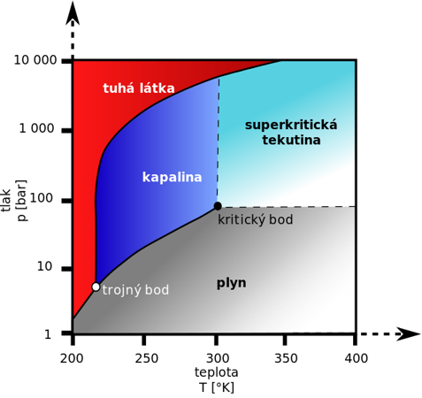

Slide 15
VNITŘNÍ ENERGIE TĚLESA (SOUSTAVY)
Souvisí s vnitřní částicovou strukturou tělesa
Pohled molekulové fyziky – složky U:
Celková kinetická energie tepelného pohybu částic (posuvný pohyb molekuly jako celku, rotační a kmitavý pohyb částic v molekule)
Celková potenciální energie vyplývající ze vzájemného působení částic
Celková energie elektronů v obalu atomů a jader těchto atomů obsažených v soustavě
Vnitřní energie jako stavová veličina

Slide 16
První termodynamický zákon
Oba děje – konání práce a tepelná výměna probíhají současně
Znaménková konvence
-W = W ´
-Q = Q´

Slide 17
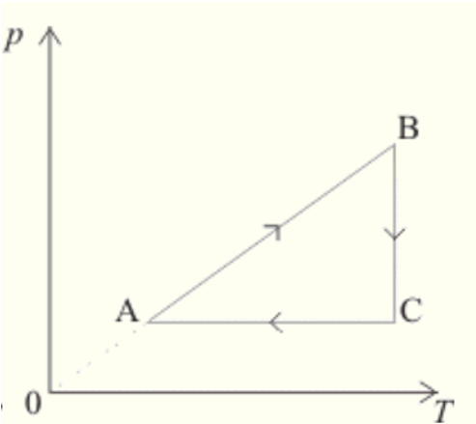
Ideální plyn stálé hmotnosti vykonává kruhový děj ABCA (dle obrázku). Překreslete tento děj do pV diagramu.
Určete dále, ve kterých fázích plyn přijímá teplo od okolí a kdy je odevzdává, kdy koná práci plyn a kdy okolí.

Slide 18
